Slide 1
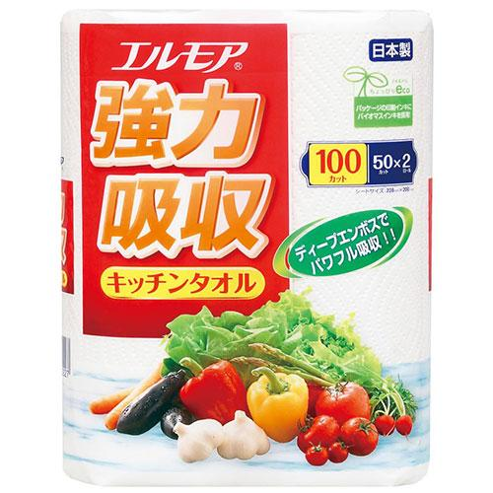
【提案書】
エルモア強力吸収キッチンタオル2ロール(50カット)
水・油をしっかり吸収してくれるディープエンボス採用で、使い勝手の良いキッチンタオル2ロールです。お料理には必要不可欠なアイテムのため、ノベルティ用としても喜ばれます。※こちらの商品は、最小ロット数単位（倍数）のみの承りになります。
特徴
納期
納期スペース
仕様
お見積
お見積りスペース

